Slide 1



Comunicação Visual e Autonomia com Canva
Informática para o CRAS - Aula 10
Assistentes Sociais e Equipe CRAS
2025

Slide 2



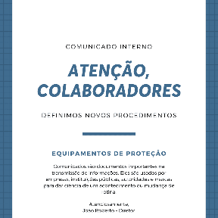

A primeira impressão da comunidade
Comunicados feitos no Word e fotografados perdem credibilidade e transmitem uma imagem amadora para a comunidade.
O Canva permite criar artes profissionais sem precisar ser designer, ganhando independência da gráfica da prefeitura.

Slide 3




Não comece do zero
O Poder dos Modelos (Templates)
O Canva possui milhares de modelos prontos para "Comunicados", "Convites" e "Avisos".
Basta escolher um modelo pronto e alterar apenas o texto e a data .
Ideal para campanhas como o "Faça Bonito" ou "Setembro Amarelo" .
Dica: Economize tempo e garanta qualidade profissional usando templates como ponto de partida.

Slide 4

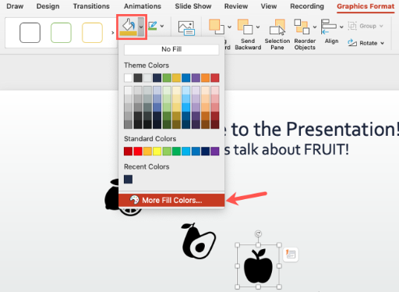

Mantendo a postura institucional
Identidade Visual do CRAS
Use sempre as cores oficiais da Prefeitura (ex: Azul e Branco) para manter consistência institucional.
Cuidado com o excesso de elementos : menos é mais para comunicação clara e profissional.
Nunca esqueça de incluir as logomarcas oficiais (Prefeitura, SUAS, Governo Federal).
Dica: A identidade visual institucional transmite credibilidade e fortalece a confiança da comunidade nos serviços do CRAS.

Slide 5

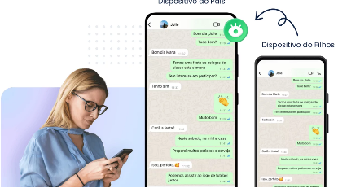

Do computador para o WhatsApp da família
Exportando para o Território
Artes para impressão devem ser salvas em formato PDF para Impressão .
Artes para enviar no WhatsApp devem ser salvas em formato PNG ou JPG .
Envie diretamente para o seu WhatsApp Web para distribuição imediata.
Dica: Use o formato correto para cada finalidade e alcance a comunidade de forma eficiente.

Slide 6





Criando seu Primeiro Convite
Desafio Prático
Abra o Canva. Procure por 'Convite Reunião'. Altere as cores
para o padrão da prefeitura, insira a data e salve a imagem
em PNG no seu computador.
1
Acesse canva.com e faça login
2
Busque por "Convite Reunião"
3
Personalize com cores da prefeitura
4
Baixe em formato PNG

